Slide 1
Seksuaalinen häirintä
THL:n kouluterveyskyselyn tulokset vuosina 2019 ja 2021
Forssan yhteislyseon 1. ja 2. vuoden opiskelijat

Slide 2
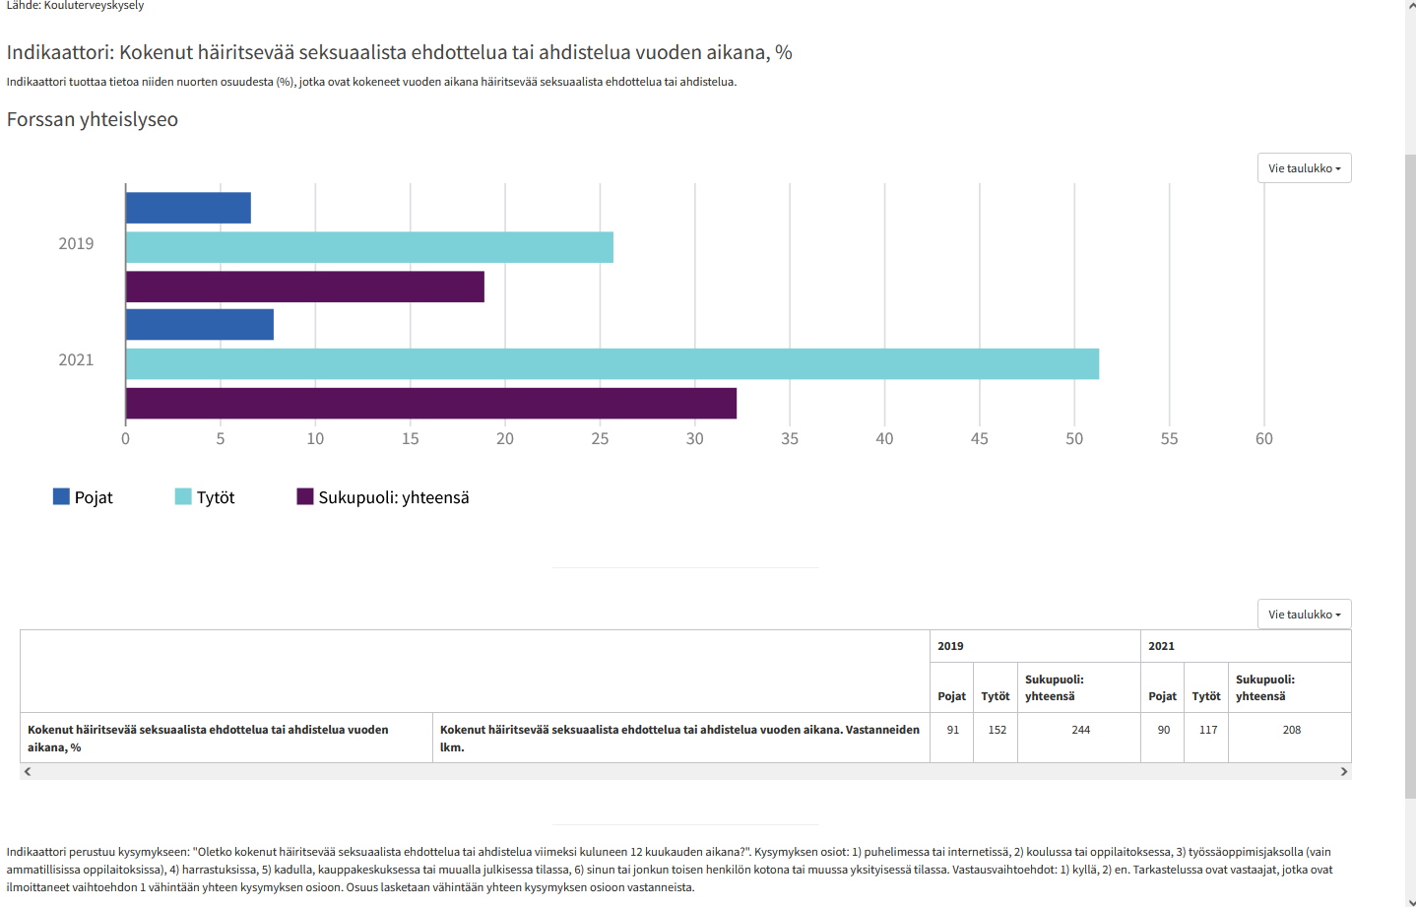

Slide 3
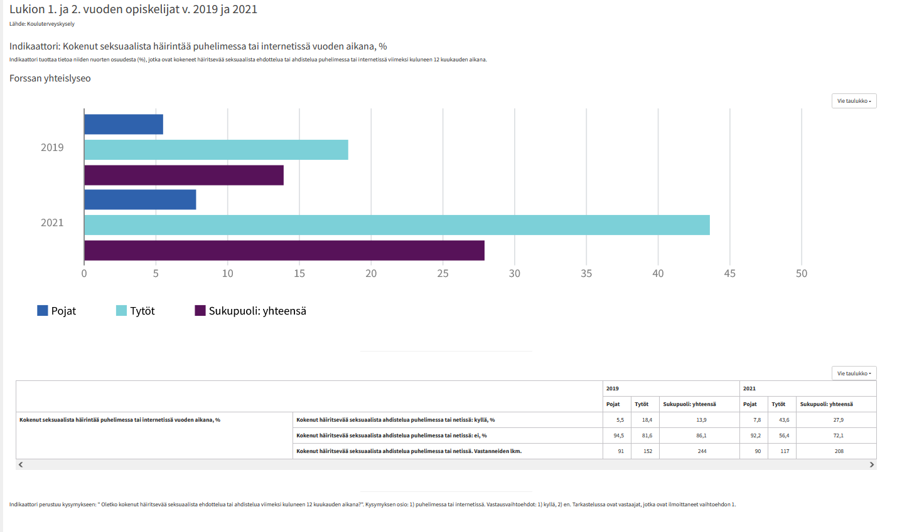

Slide 4
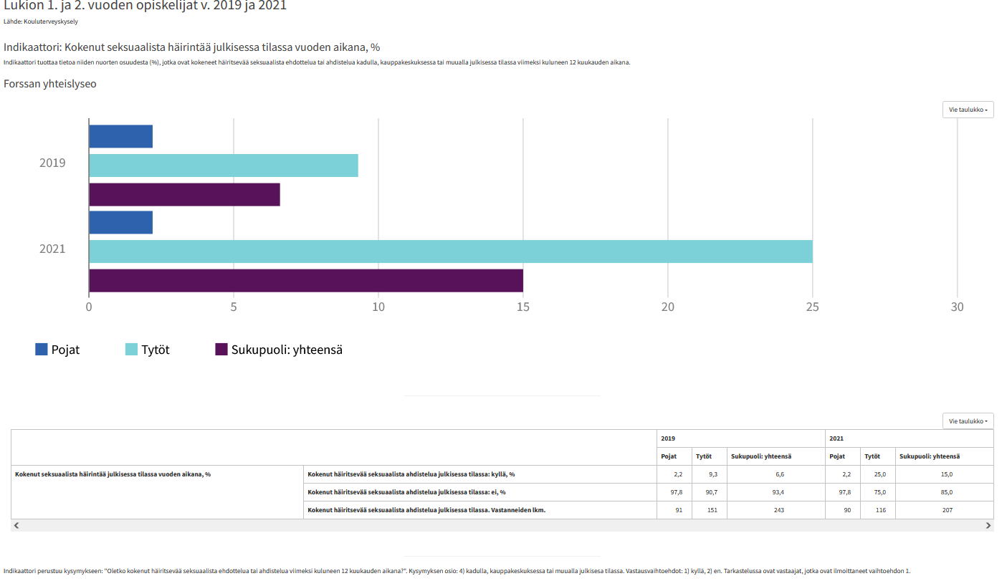

Slide 5
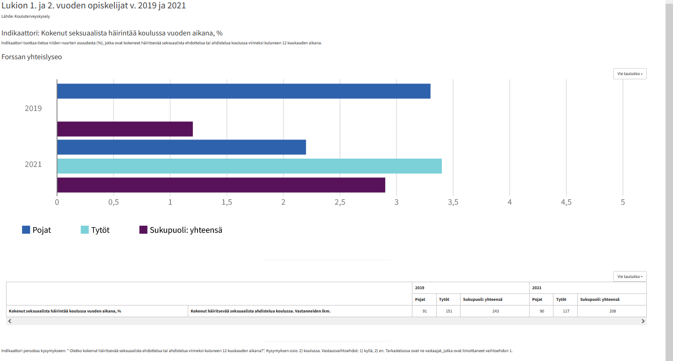

Slide 6
Lyseo on turvallinen paikka, mutta miten lyseolainen voi osaltaan toimia suojatakseen itseään ja muita häirinnältä ja ahdistelulta?

